Slide 1
Popup ve Süper Genieler
NET 222- SCADA SİSTEMlERİ
Öğr. Gör. Nuri Furkan koçak

Slide 2
7. Bölüm Popup ve Süper Genieler
Örneğin bir objenin sıcaklığını gözlemlemek, kontrolünü yapmak için kullandığımız nümerik displayler, butonlar vs gibi bileşenleri ana sayfada değil de küçük bir sayfada oluşturabiliriz. Bu küçük sayfalara popup sayfası denir.
File-->New-->Page-->standart-->blank-->OK (boş sayfa) (Yeni bir sayfa oluşturup bu sayfayı pastörizasyon sayfası içinde çağıracağız.)

Slide 3
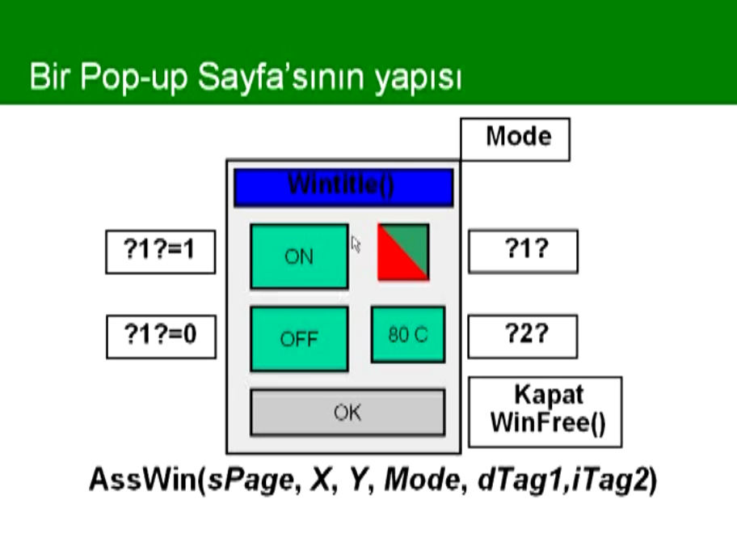
7. Bölüm Popup ve Süper Genieler

Slide 4
7. Bölüm Popup ve Süper Genieler
Yukarıdaki şekle benzeyen bir popup sayfası oluşturacağız. Popup sayfasında bir başlık, On Off butonları, sıcaklığı gözlemlemek için bir display, bir lamba..gibi özellikler olacak.
Blank sayfasında bir buton alıyoruz. Text-->Open, Input--> ?1?=1 (1. Değişken olarak tanımlayacağımız değişkeni bu buton vasıtasıyla 1 yapacağız.) Ok.
Copy Paste ile ikinci butonu oluşturuyoruz. Text-->Close, Input--> ?1?=0
Pencereyi kapatma işlemi için bir buton daha alıyoruz. Type-->Symbol seçip, set de Library-->Csv icons--> Kapatma işaretini seçiyoruz. (Kırmızı çarpı), Input--> Insert function-->WinFree seçiyoruz. (Window Free-->Pencereyi kapat)
Lamba ekleyeceğiz. Symbol set-->Off symbol-->lights _square_medium-->gray, On symbol-->lights _square_medium-->green, On symbol when-->?1?=1.

Slide 5
7. Bölüm Popup ve Süper Genieler
Copy paste ile ikinci lambayı oluşturuyoruz. On symbol-->lights _square_medium-->red, On symbol when-->?1?=0.
Üste nümerik display ekliyoruz. Numeric expression-->?2?.
Yaptıklarımızı bir dikdörtgen içerisine alıyoruz. Filled tikli, renk seçiyoruz. Ok deyip Send to back yapıyoruz. Sayfanın köşesine dikdörtgeni ve içindekiler yerleştiriyoruz. Sayfayı save ediyoruz. !Valve ismini veriyoruz. OK. (Bu sayfaların run time da pagelerin altında gözükmesini istemiyoruz. Başıda ünlem işareti olan sayfalar sistem sayfalarıdır. Normalde runtime geçildiğinde page in altında gözükmezler. Sayfayı dikdörtgen boyutlarına indirmemiz gerekiyor. Yoksa bu sayfayı çağırınca görünen büyük sayfa açılır. Bunun için dikdörtgeni seçip aşağı sağdan boyutlarına bakıyoruz. Sayfada sağ tıklayıp, page properties seçip, Appearance-->View area--> genişlik ve yükseklik bilgilerini buraya yazıyoruz. Ok. Save ediyoruz ve sayfayı kapatıyoruz.

Slide 6
7. Bölüm Popup ve Süper Genieler
Bu oluşturduğumuz sayfayı hangi nesne ile ilişkilendireceksek, o nesneyi seçip AssWin yapmamız gerekiyor. (Oluşturduğumuz pencereyi nesne ile ilişkilendirmek.)
Cool vanasını seçiyoruz. Input-->Touch-->Insert function-->AssWin (Associated Window) (Vanaya tıkladığımızda küçük pencere açılacak.) AssWin(sPage, x, y, Mode, sTag1, sTag2) şeklinde buraya eklenir.
sPage-->Hangi pencere ile ilişkilendirilecek. (s ile başlıyor yani string olduğu için “ “ içinde yazılacak.)-->”!Valve”
x,y-->Koordinatlar -->145,330
Mode-->1+8+512
Tagleri ekleyeceğiz. Bir popup sayfasına 8 adet tagi ilişkilendirebiliriz. Burada Tag1 in yerine ne yazarsak ?1? nin yerine o tagi atayacak. Insert tag-->“Valve_Cool_CMD”, “TIC_Cool_PV”)
Buna göre ?1?--> Valve_Cool_CMD, ?2?--> TIC_Cool_PV oldu.

Slide 7
7. Bölüm Popup ve Süper Genieler
Eğer objenin üzerine geldiğimizde o obje ile ilgili bir açıklama yazmak istiyorsak, Access-->Tool tip içerisine ne yazarsak objenin üzerine geldiğimizde o yazı yazar. Buraya Open/Close Cool Valve Ok. Sayfayı bu şekilde save ediyoruz. Runtime a geçiyoruz. Yaptıklarımızı deniyoruz. Runtime’dan çıkıyoruz.
AssWin’e bakmak için Helpe gidip Citect Help Topics-->AssWin yazıyoruz. Mode da 1+8+512 seçmiştik. 1-->Past sayfası haricinde başka bir sayfaya geçersem bu küçük pencere kapanacak. 8--> Sayfa boyutları değiştirilemiyor. 512-->Birden fazla küçük pencere açmamıza izin veriyor.

Slide 8
KAYNAKLAR
1. Vijeo Citect Configu ration Training Manual, August 2007.

